Slide 2
К сожалению, болеют и взрослые и дети. Сегодня мы поговорим с вами о том, почему люди болеют.
Предлагаю поиграть в игру «Определи слова». Я называю слово, если оно связано с болезнью, дети приседают, если со здоровьем – подпрыгивают:
Усталость
счастье
кашель
смех
улыбка
насморк
слабость
радость
микроб
Давайте разберемся с вопросом о микробе. Как вы думаете, кто это? Вы когда-нибудь его видели? Что бы узнать о микробах мы должны вначале их увидеть. С помощью чего это можно сделать?
С помощью микроскопа. Микроскоп- это очень сложный прибор, через который можно увидеть микробов и бактерий, ведь они очень маленькие существа.
«Микроб-это очень опасный злодей,
Не жалко ему ни зверей, ни людей.
Всех страшных болезней причина- микроб,
А разглядишь его лишь в микроскоп».

Slide 4
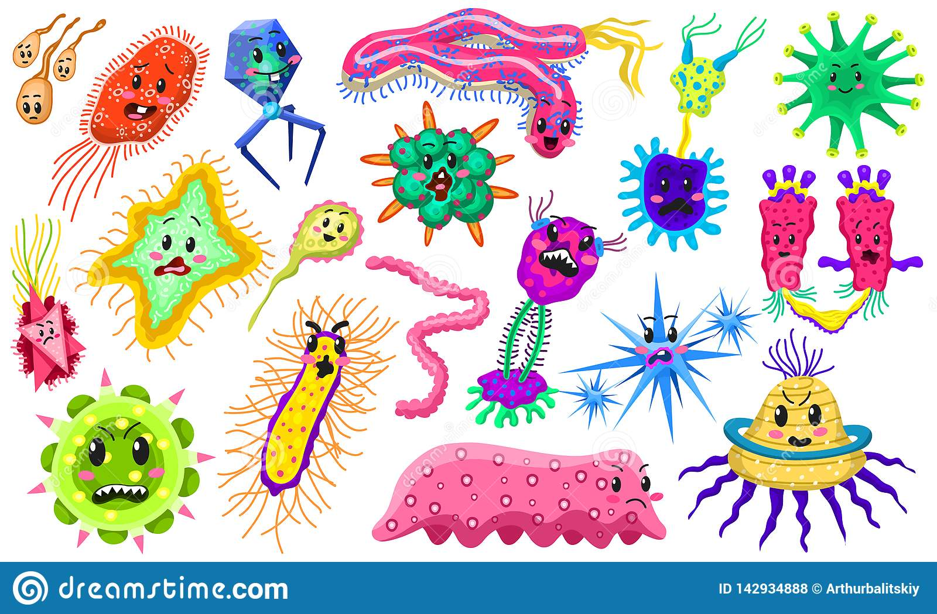
-Люди давно знали о существовании разных болезней. Иногда они заболевали, заражаясь друг от друга, а иногда просто потому, что ели немытые овощи и фрукты. Порой болезнь поражала жителей целого города. Но никто не мог сказать, в чем ее причина, как инфекция переходит от человека к человеку и как от нее защититься. Так происходило до тех пор, пока ученые не изобрели микроскоп. И тогда врачи увидели тех невидимых отравителей, которые поселяются в организме человека.

Slide 5
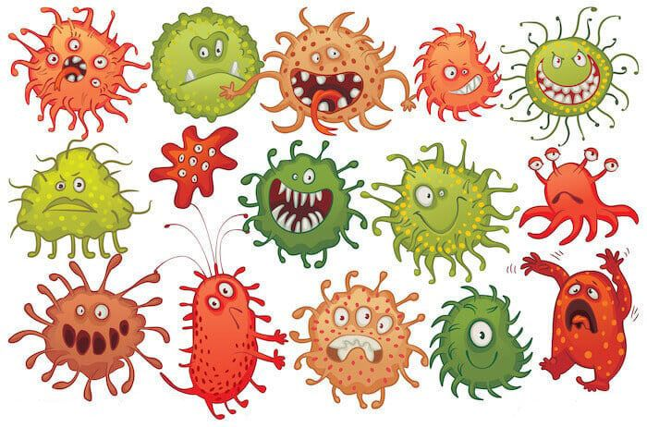
Несмотря на крошечные размеры, микробы-существа могущественные. Стоит им только пробраться в организм человека, они начинают там разбойничать и размножаться. Особенно быстро они размножаются в организме человека. Там тепло, много еды, влаги и они чувствуют себя очень хорошо. А человеку становится плохо, он заболевает- чихает, кашляет, у него повышается температура. Таким образом, организм человека объявляет войну микробам.
Микробы бывают разные:
Ужасные, опасные,
Страшные и грязные,
Корявые, дырявые,
Противные, заразные.
Какие безобразные.

Slide 6
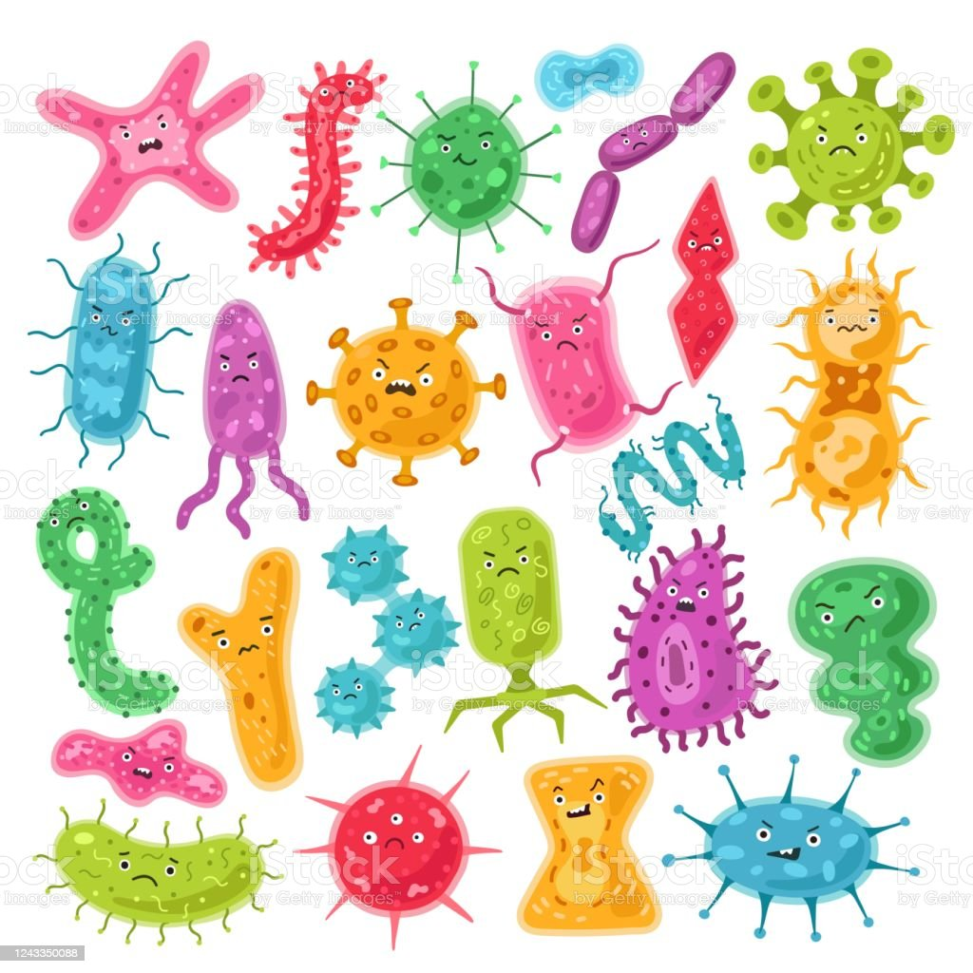
Бактерии и микробы живут повсюду: в почве, в воздухе, особенно в непроветриваемом помещении, в грязной воде, в пище, которую мы едим, особенно если она готовилась в грязной посуде, на немытых овощах, фруктах, на грязной одежде. Микробы и бактерии можно найти на всех предметах, с которыми мы соприкасаемся- на ручках дверей, на поручнях автобусов. Чаще всего у нас грязнятся руки. Вместе с грязью скапливается много заразных микробов. С рук они переносятся на лицо, глаза, губы, попадают в рот, вызывая различные заболевания.

Slide 8
Полезные микробы живут в молочных продуктах таких как простокваша, кефир.

Slide 12
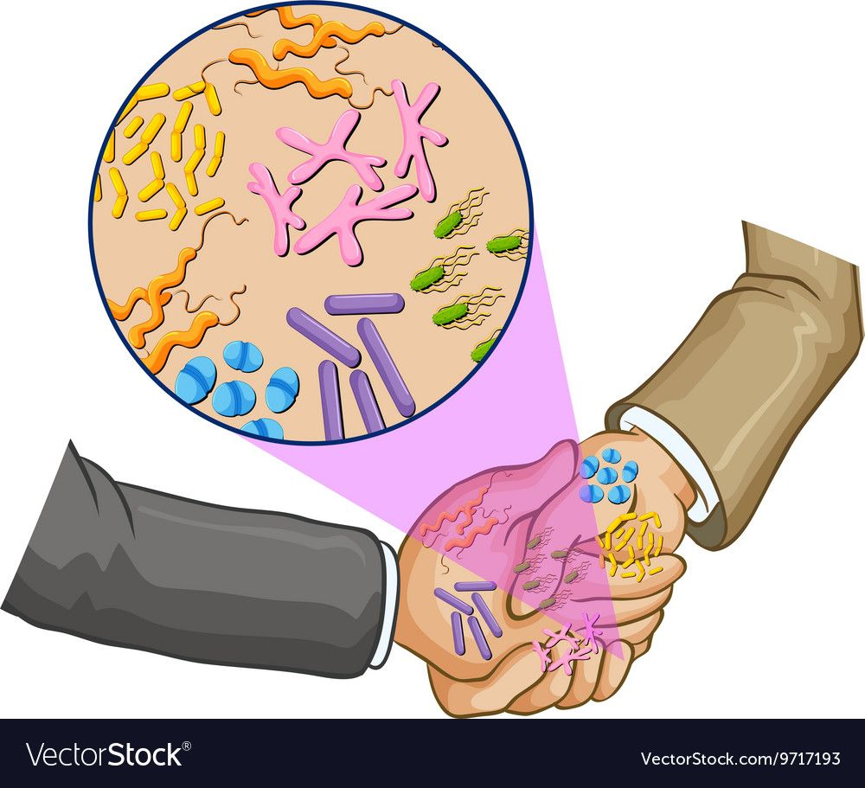

Slide 13
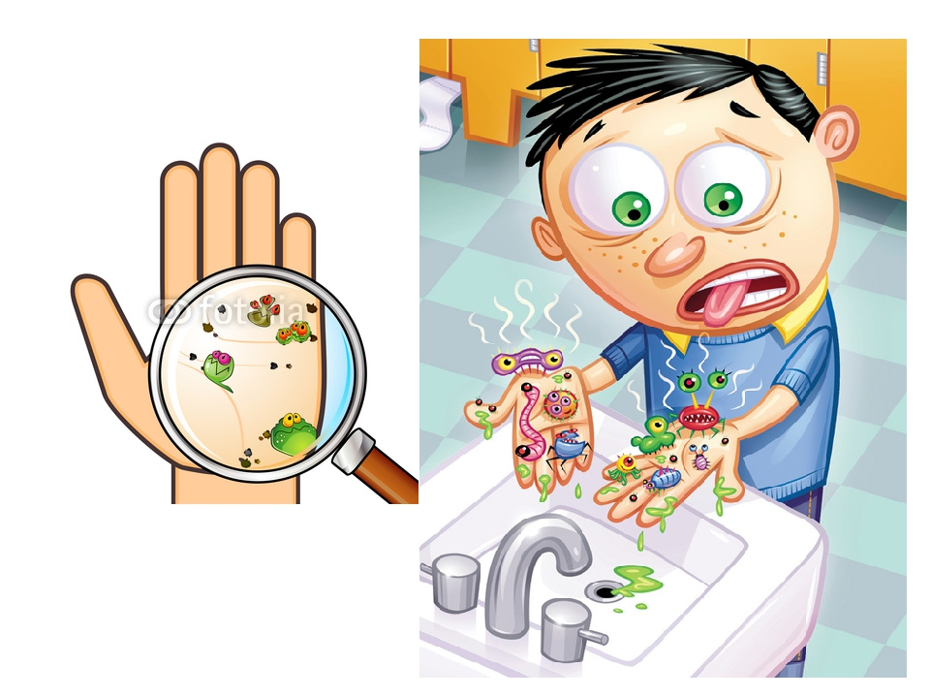

Slide 17
Сказка про трех микробов
Жили – были в лесу три микроба: Ах, Ох и Чих. Стало им скучно, и решили они, завести себе много друзей. А надо сказать, что у микробов друзья заводятся, только с помощью человека.
А в доме на опушке леса жили два брата и их младшая сестра. И хотя папа с мамой всегда говорили им, что надо умываться по утрам, мыть руки перед едой, не есть немытые фрукты и овощи и ни в коем случае не пить воду из болотца, ребята очень часто не слушали своих родителей, говоря: и так сойдет. Эту фразу: и так сойдет, ребята говорили всегда, когда им что-то не хотелось делать.
И вот однажды, Ах, Ох и Чих решили заразить детей. Стали они думать, как бы им проникнуть в дом к детям. Самим до двери не допрыгнуть – высоко, а до окна и подавно.
Стали микробы думать, как бы хитростью проникнуть в дом. Думали – думали и придумали.
-Я, самый хитрый микроб, сказал Ах.
-Я знаю, что дети каждый день ходят в лес собирать ягоды. Так вот, я на одной ягодке притаюсь. Я настолько маленький, меня простым глазом не увидишь. Попаду в дом, может быть дети не будут ягоды мыть.
-Я самый умный микроб, сказал Ох.
-Я знаю, что дети каждый день набирают воду из речки. Я подплыву к берегу, вдруг меня зачерпнут ведром. Попаду в дом с водой. А как решат водицы испить, я тут как тут.
-Я самый смелый микроб, сказал Чих.
-Я запрыгну на кошку, у нее шерсть густая, длинная. Я спрячусь на кошке, а она каждый день дома на коврике лежит. Погладят дети кошку, да руки не помоют перед едой. Так вот я тут как тут.
Так они и сделали.
Пошли утром братья с сестрой собирать ягоды. Набрали много ягод, целое лукошко. Пришли домой. Им бы помыть ягодки с водой, да лень – матушка обуяла.
- И так сойдет, решили ребята. И съели ягодки, на одной из которой притаился хитрый микроб Ах.

Slide 18
Пошли братья за водой, зачерпнули ведро воды вместе с умным микробом Охам. Принесли ведерко домой. Да водицу не прокипятили, а выпили. Не будем кипятить и так сойдет, решили дети. А Ох, тут как тут.
В дом кошка пришла с улицы. А в шерсти у нее глазу невидимый, смелый микроб Чих сидит.
Поиграли дети с кошкой, да руки не помыли. И так сойдет. А Чих тут как тут.
К вечеру у всех, голова разболелась, живот заныл, температура поднялась, да кашель замучил.
Микробы добились цели. Празднуют. Гуляют. Друзей нашли.
А в деревню балаган приехал. Артисты представление показывают. Всю деревню собрали, только наши братья и сестра придти не могут. Сильно болеют.
Среди приехавших артистов, старушка целительница была. Травами всякими лечила. Как узнала она, что в одном доме такое несчастье приключилось, пришла она к ним. Посмотрела она детей и говорит:
-Помогу я вам, выздороветь. Только и вы уж не пускайте к себе больше плохих микробов. От них все беды. От них болезни.
-А мы их и не пускали, говорят наши братья с сестрой. Они сами пришли.
-Нет, отвечает целительница. Микробы тем и опасны, что глазу невидимы. Подбираются они,
Конечно, сами, а вот пускать их или не пускать каждый решает сам. Я вас научу. Дело нехитрое.
Любой микроб боится чистоты и живет там, где грязно. Умываться по утрам, чистить зубы, мыть руки перед едой, не есть немытые овощи и фрукты и ни в коем случае, не пить грязную воду, вот что защитит вас от бед.
-Дам я вам лекарства и убегут все микробы от вас.
Дала старушка – целительница детям лекарства и убежали от детей микробы Ах, Ох и Чих, да со всеми своими друзьями.
Выздоровели дети, и пошли смотреть представление в балагане. И были они веселые и счастливые. Потому что здоровье это главное.

Slide 19
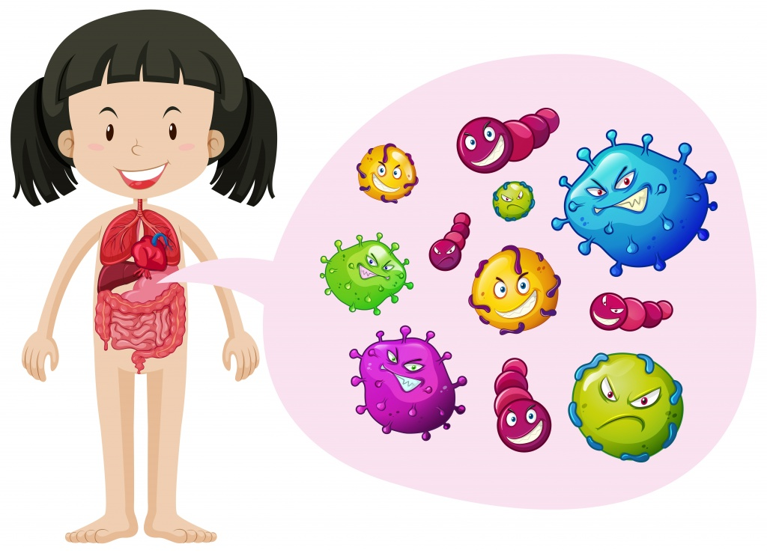

Slide 20
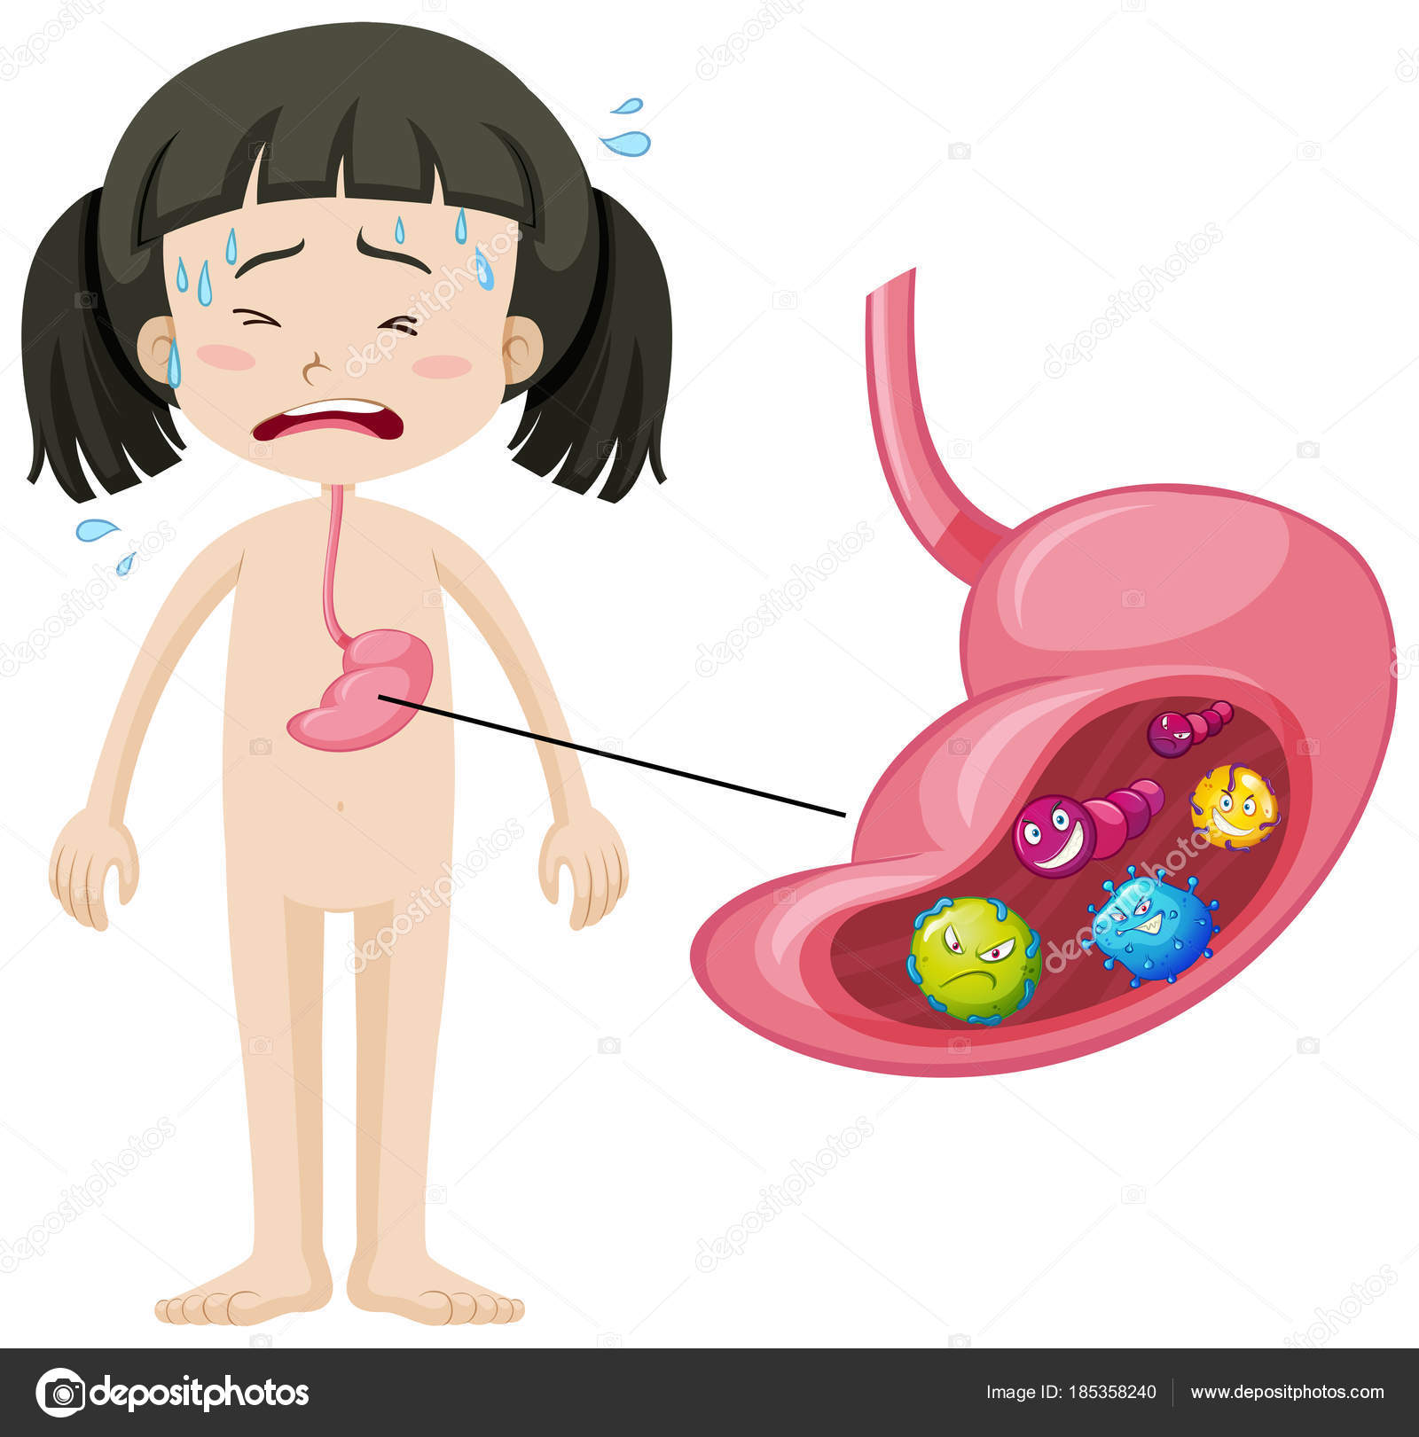

Slide 21
Сказка про микроба
Однажды Маруся пришла с прогулки и отказалась мыть ручки.
«Не хочу», - сказала она, и топнула ножкой.
Взяла хлебушек со стола, кушает. А к правой Марусиной ручке прилип микроб: маленький-маленький, почти совсем невидимый с крохотными черными лапками и пушистым черным животиком. И он вместе с хлебушком попал к Марусе в животик.
Понравилось микробу у Маруси в животике: тепло, уютно. Только не нравилось ему, что к нему на голову сыпались хлебные крошки. Вот и говорит он Марусе: «Не садись Маруся за стульчик, не ешь хлебушек, я не хочу», - и сам лапками шевелит.
Неприятно стало Марусе от того, что кто-то у нее в животике сидит, да еще и командует. Животик заболел. Хотела Маруся поесть своего любимого супчика, рыбного.
А микроб опять говорит: «Не ешь Маруся супчик он невкусный».
Хотела Маруся пирожное вкусное превкусное съесть. А микроб опять за свое: «Не ешь Маруся пирожное. Оно не вкусное».
Возмутилась Маруся: «Как пирожное может быть невкусным? Мама, не хочу, чтобы микроб жил у меня в животике, кушать мне мешал».
«Хорошо, - сказала мама, - дам тебе лекарство. Только впредь. Будь умной девочкой, мой всегда перед едой ручки».
Делать нечего, выпила Маруся лекарство: горькое прегорькое, и животик сразу перестал болеть. И пирожное потом съела: оно оказалось таким вкусным, что пальчики хотелось облизать, но Маруся не стала этого делать, а пошла и вымыла ручки. Так, еще раз, на всякий случай.

Slide 22
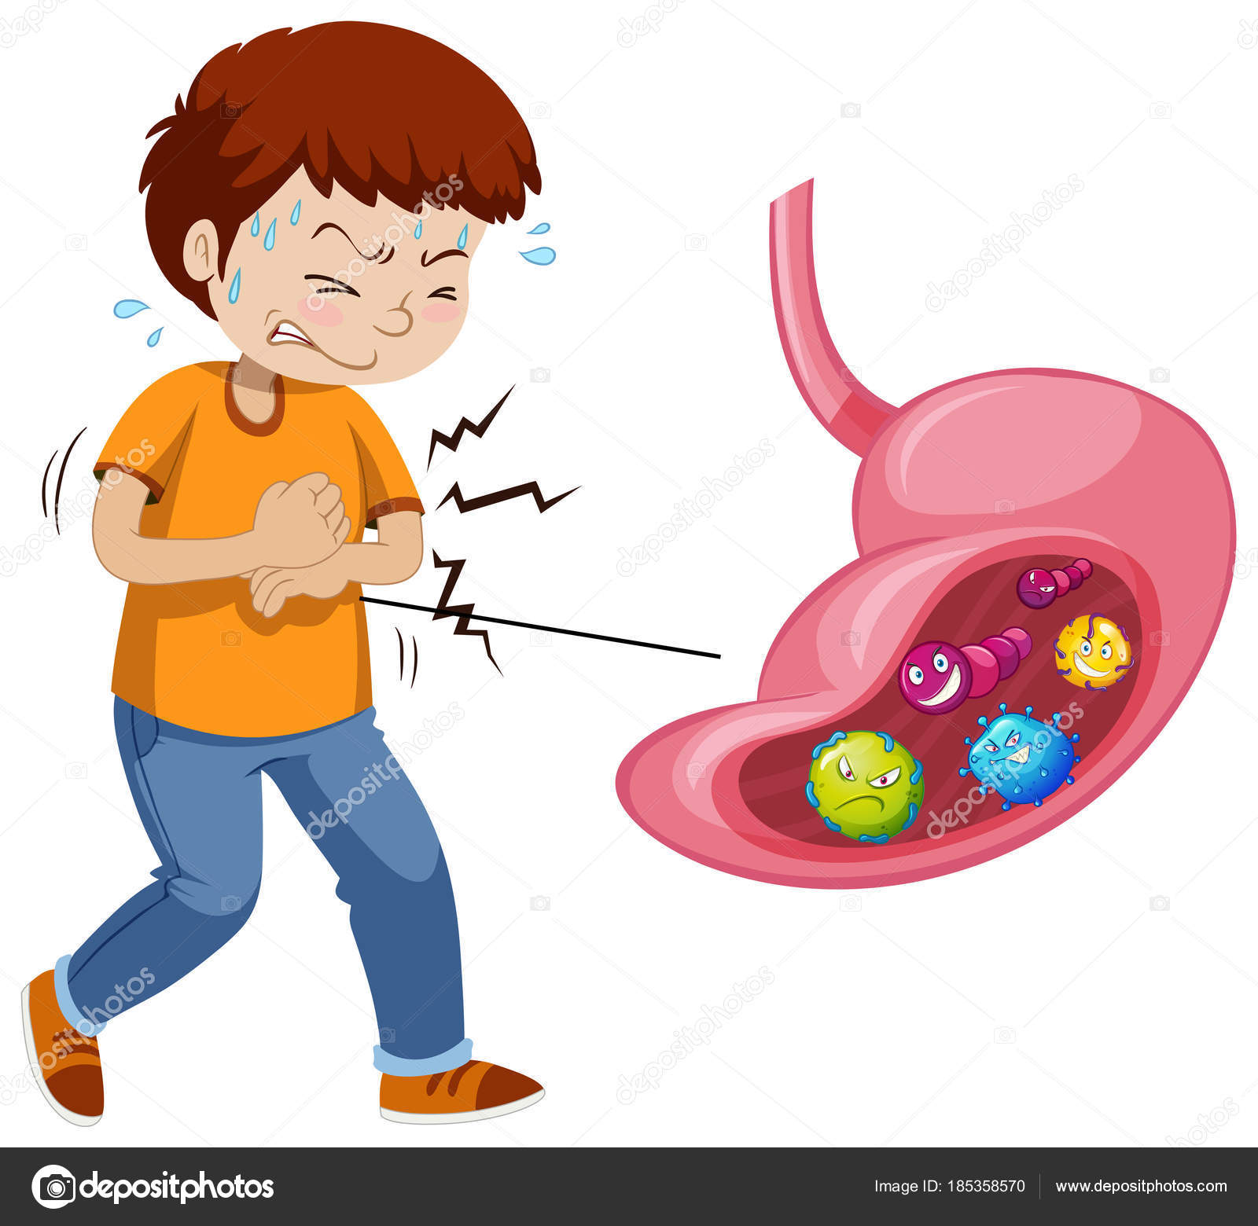

Slide 23
Лимончик и Микроб, или зачем мыть руки.
Лимончик — очень активный желтый бегемотик, как все дети 4-5 лет. Он любит прыгать, лазать и трогать на улице все-все! И камешек подберет, и в лужу руки окунет, и листок на дереве сорвет. А однажды поймал лягушку и принес ее показать маме. Мама, конечно, испугалась и чуть на стул не запрыгнула. Хотя лягушка была добрая и смешная.
После каждой прогулки мама настаивала на том, что Лимончик должен помыть руки. Не просто сполоснуть их водой, как он часто делал, а взять мыло, хорошенько намылить свои ладошки, потереть каждый пальчик, и только потом смыть пену. Мама говорила, что мыло убивает все бактерии. И болезни Лимончику будут не страшны. Мытье рук очень раздражало бегемотика. Ладоши выглядели абсолютно чистыми. Какие такие микробы? Что мама придумывает?
И вот однажды Лимончик маму обманул. Он не мыл руки. Вот совсем. Заходил в ванную комнату, включал воду, потом выключал и выходил. Бегемотик все ждал, когда же вредные микробы и бактерии нападут на него. Все было спокойно. Прошла неделя, потом вторая. Мама ничего не замечала, а Лимончик радовался.
Вечером Лимончик как всегда лег спать. Ночью ему приснился Микроб. Он громко смеялся и потирал свои грязные руки. Лимончик даже не думал, что у микробов тоже есть руки. Но Микроб хлопал в зеленые ладоши и звал бактерии посмотреть на желтого бегемотика, который не моет руки. Микроб и его подружки бактерии сели на кровать к Лимончику и рассказывали, как теперь им хорошо живется в животе бегемотика.
Утром у малыша заболел живот. Мама переживала и все удивлялась, что же произошло. К вечеру поднялась температура. Было совсем нехорошо. Бегемотик ничего не мог есть, его рвало и не было сил даже выпить воды. Мама вызвала скорую помощь. Врачи сделали укол, и Лимончик наконец уснул. Теперь Микроб был не один. Он привел к бегемотику всю свою семью: страшных зубастых микробов, которые становились все больше и злее. Все трогали животик маленького бегемота и противно хохотали. Лимончик расплакался и проснулся.

Slide 24
Он рассказал маме о страшных микробах, которые приходят к нему. И о том, как он ее обманывал. Стыдно было очень, но живот болел сильно и микробы пугали.
Мама развела в стакане лекарство и сказала:
— Когда Микроб придет в гости и сядет на кровать, дай ему выпить это лекарство. Если ты уговоришь его, он больше не будет к тебе возвращаться. А еще обязательно расскажи, что ты подружился с мылом.
Лимончик снова уснул. Микроб явился очень быстро. Он как-то даже подрос и стал еще противнее. А на голове у него выросли небольшие рожки. И тоже были грязные и зеленые.
— Я приготовил тебе вкусный лимонад. Почти как Кока-Кола, — сказал Лимончик.
— А что это ты такой добренький и не плачешь? — удивился Микроб.
— Просто решил угостить тебя, раз ты все равно приходишь ко мне каждую ночь.
Микроб взял стакан, понюхал, покрутил и выпил. Что тут началось! Микроб кричал, ругался, надулся как шарик и лопнул. Все его родственники и друзья испугались и начали выпрыгивать через окна и убегать в дверь.
— И не забудьте, мой лучший друг теперь — мыло!
Лимончик проснулся. Комната была пуста. И живот перестал болеть. И температура больше не поднималась. Бегемотик почувствовал, что проголодался и радостно прибежал к маме на кухню.
— Мама, они все убежали.
— Прекрасно, — улыбнулась мама, — думаю, мне больше не надо будет напоминать тебе о мыле?
С того дня Лимончик после улицы всегда тщательно мыл руки. Он очень хорошо запомнил, как болел живот, какой неприятный укол и какие страшные и противные микробы, и бактерии.
А вы моете руки после улицы?

Slide 27
Давайте повторим правила, которые помогут нам не болеть:
Не пить сырую воду.
Не есть немытые фрукты и овощи.
Не забывать почаще мыть руки с мылом.
Закаляться.
Проветривать помещение.
Гулять на свежем воздухе.
Не кутаться в тёплые одежды.
Одеваться по погоде
А можно самостоятельно пить лекарства?
- Чтобы не заболеть и не встречаться с микробами, нужно:
«Убирать свои игрушки, маме дома помогать.
Чистым ушком на подушку ночью лечь в свою кровать.
Кушать кашу чистой ложкой, за обедом не болтать.
Поиграв с пушистой кошкой, руки мыть не забывать.
Фантик, огрызки, обрывки бумаг
В урну бросай или в мусорный бак.
Тогда сверкает речка, вокруг цветут цветы,
И не страшны микробы, когда чистюля ты.
- Я желаю вам быть всегда здоровыми, бодрыми детьми.

